Slide 1
Авторская система обучения математике в книгах Хлевнюк

Slide 2



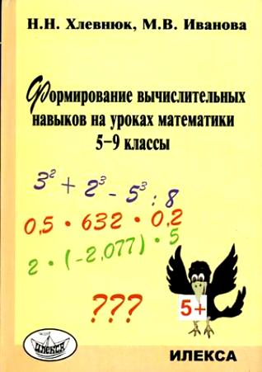





Учебные пособия

Slide 3
Авторская система обучения математике
19.04 – составляющие системы.
21.04 – применение на практике.
Формирование вычислительных навыков.
Методологический подход в обучении.
Обобщение и систематизация знаний в основной школе.
Использование конспектов в старшей школе.

Slide 4

Листья – задания. Ветви – темы.
Старшая школа
Основная школа:
Ствол - ?
Корни - ?
Дерево математических знаний
Начальная школа

Slide 5
Старшая школа
Корни - фундамент вычислительные навыки
Основная школа:
Дерево математических знаний
Начальная
школа
Вычислительные навыки

Slide 6
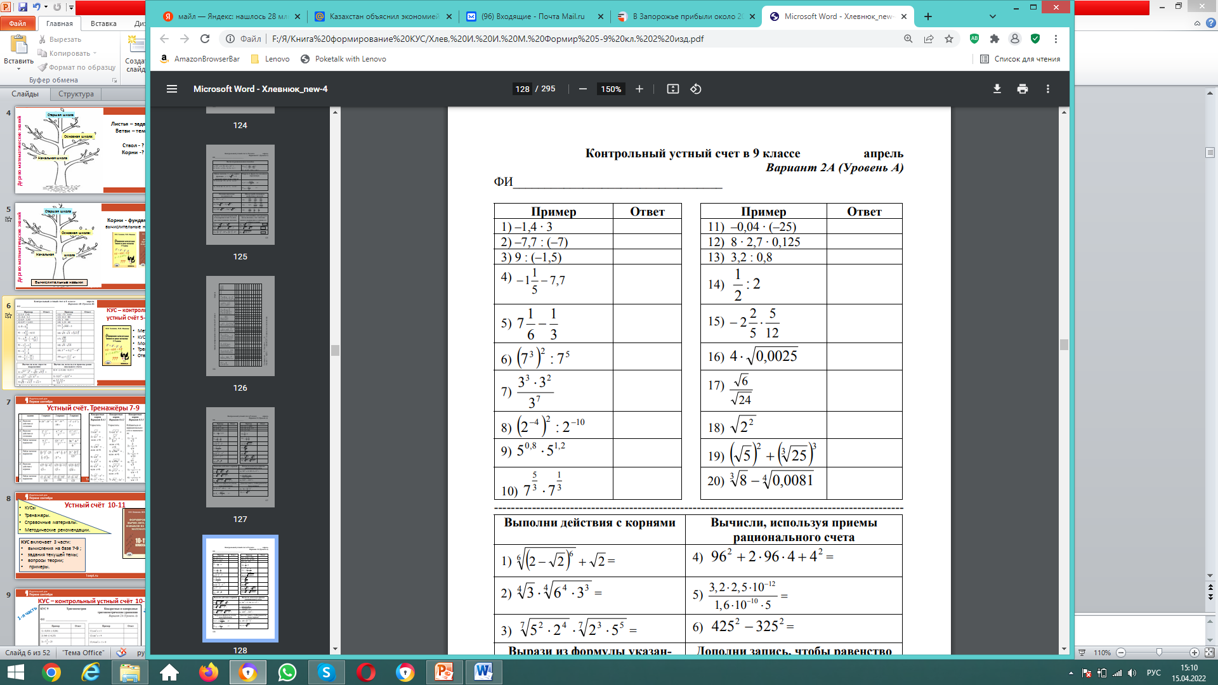
КУС – контрольный устный счёт 5-9 кл.
Методика.
КУСы.
Мониторинг.
Тренажёры.
Ответы.

Slide 7
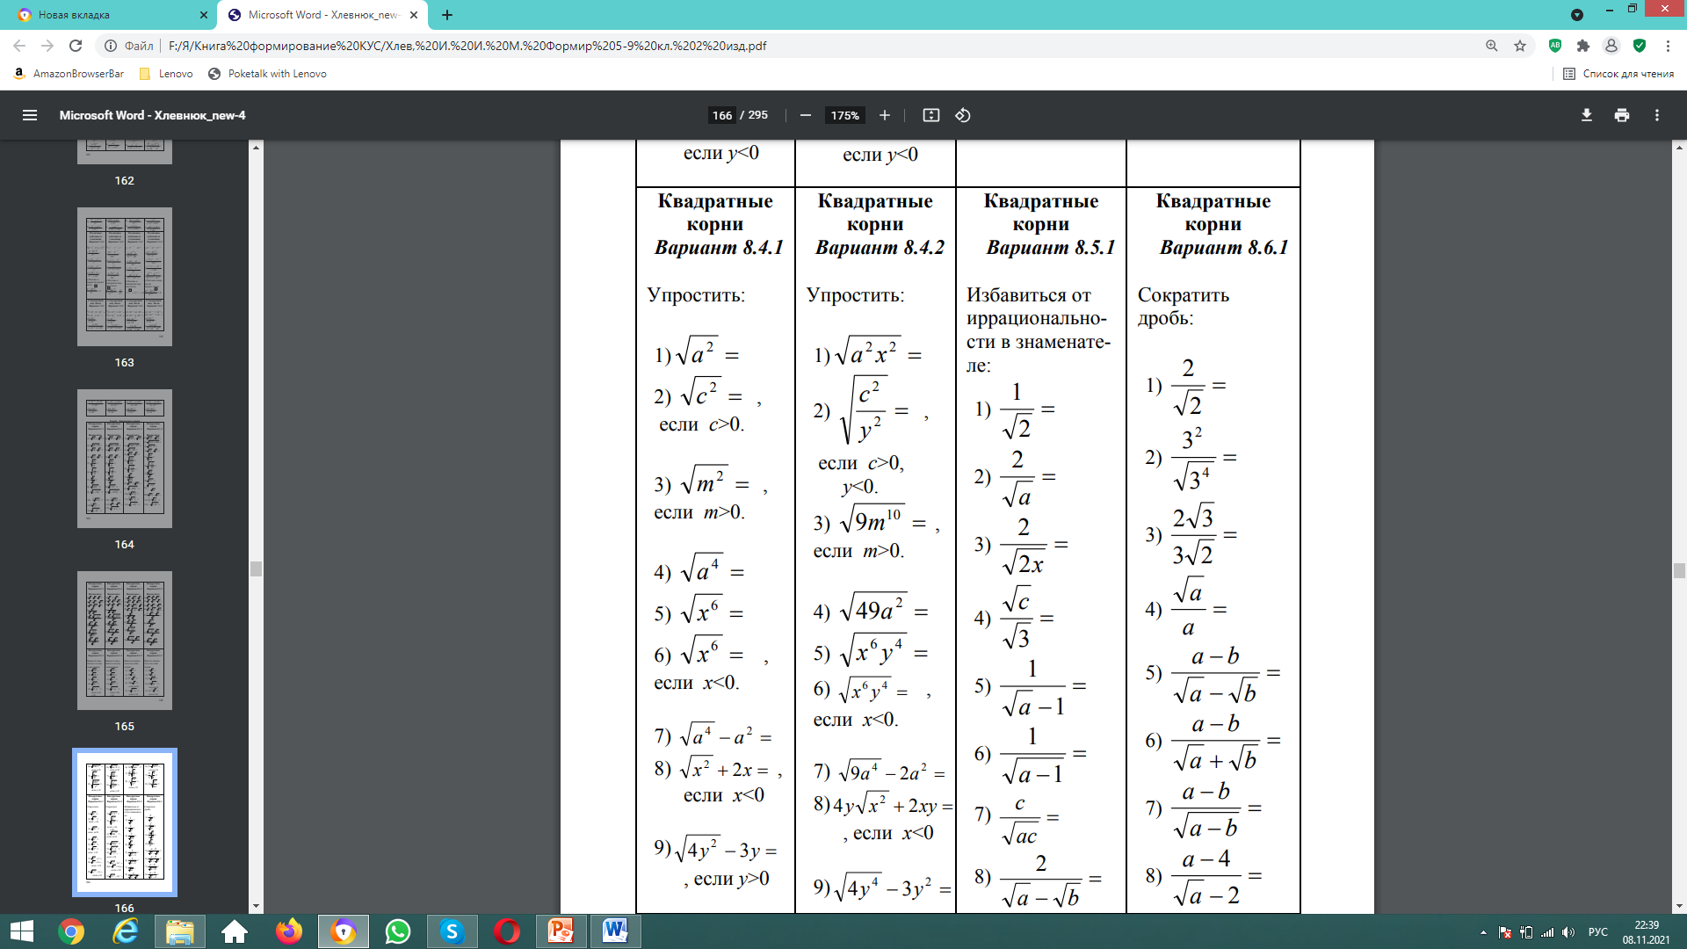
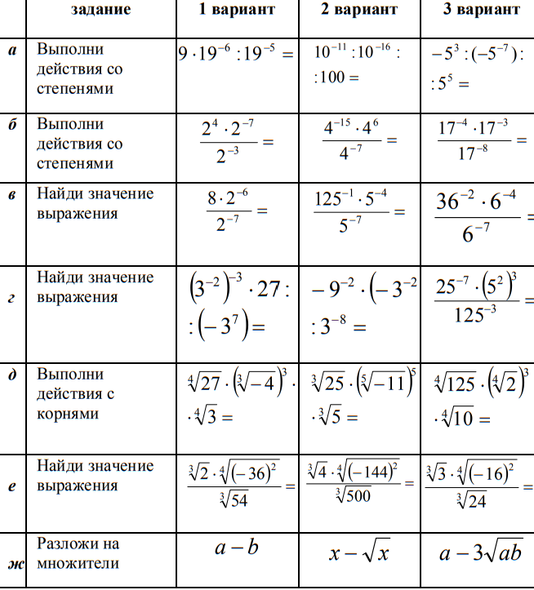
Устный счёт. Тренажёры 7-9

Slide 8
Устный счёт 10-11
КУСы
Тренажеры.
Справочные материалы.
Методические рекомендации.
КУС включает 3 части:
вычисления на базе 7-9 ;
задания текущей темы;
вопросы теории;
примеры.

Slide 9
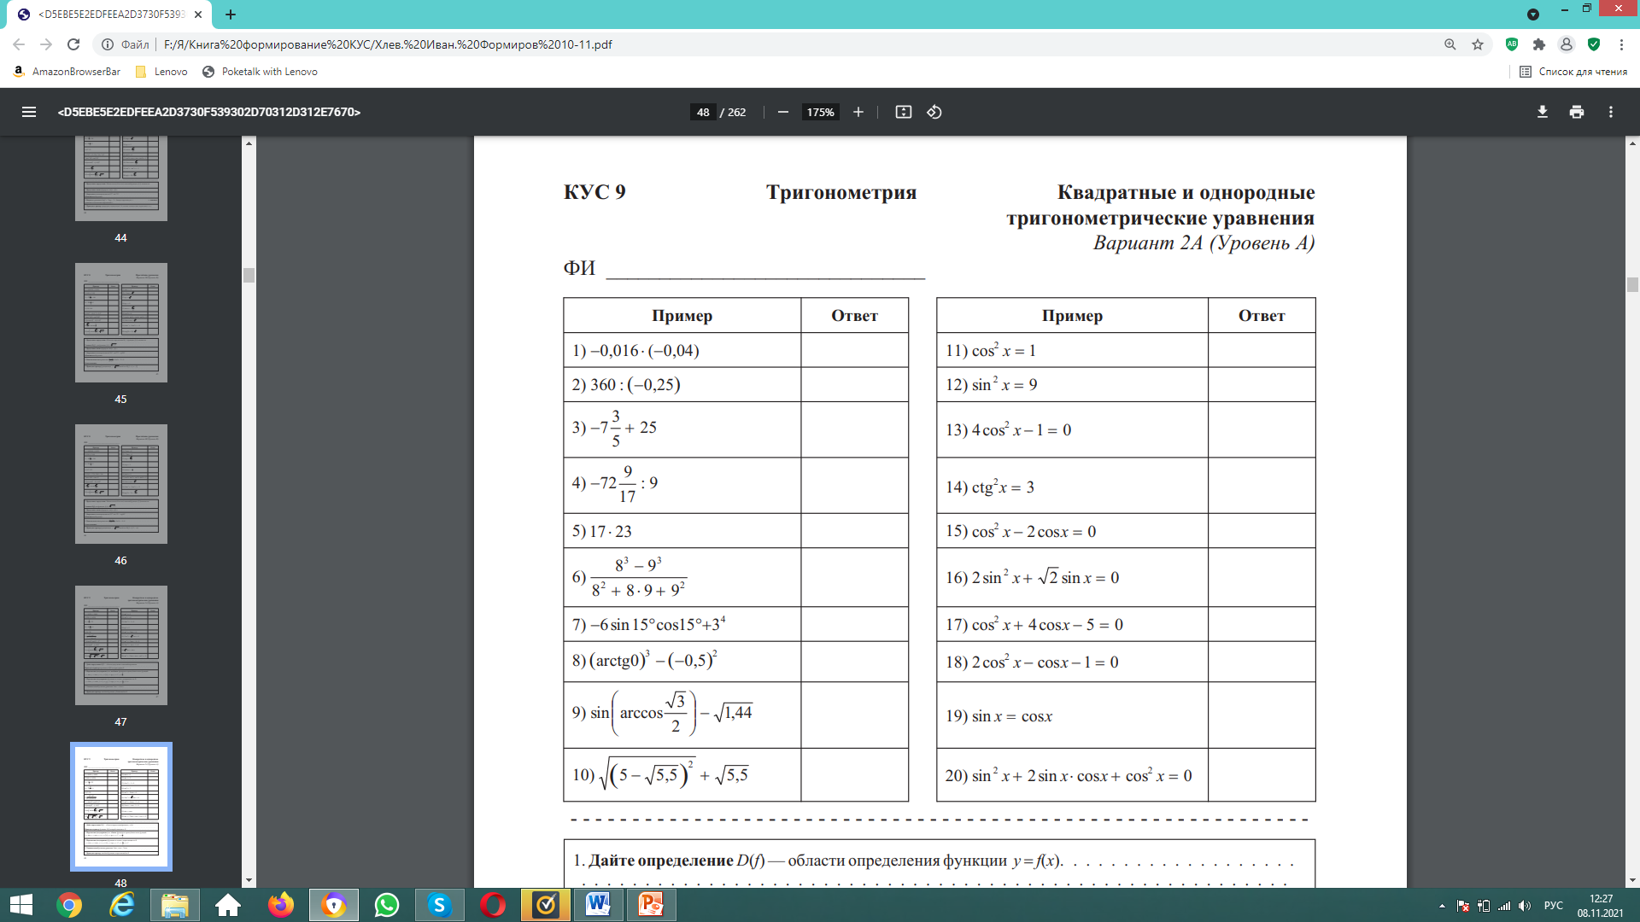
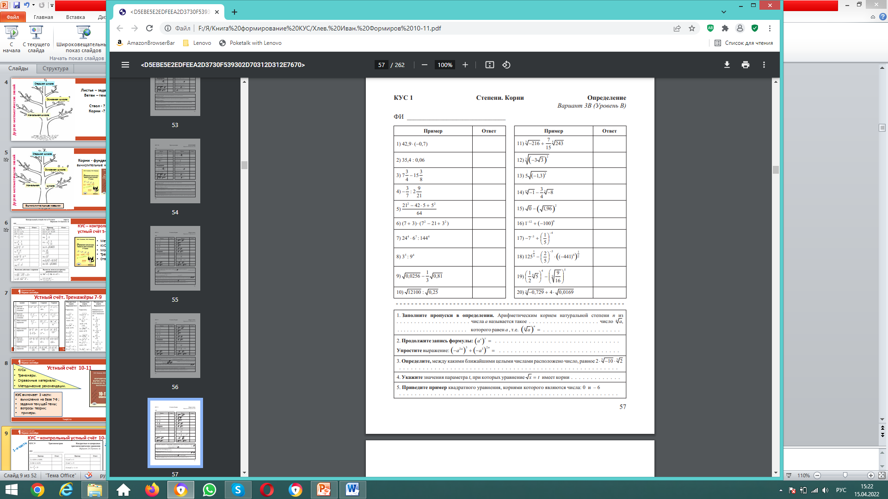
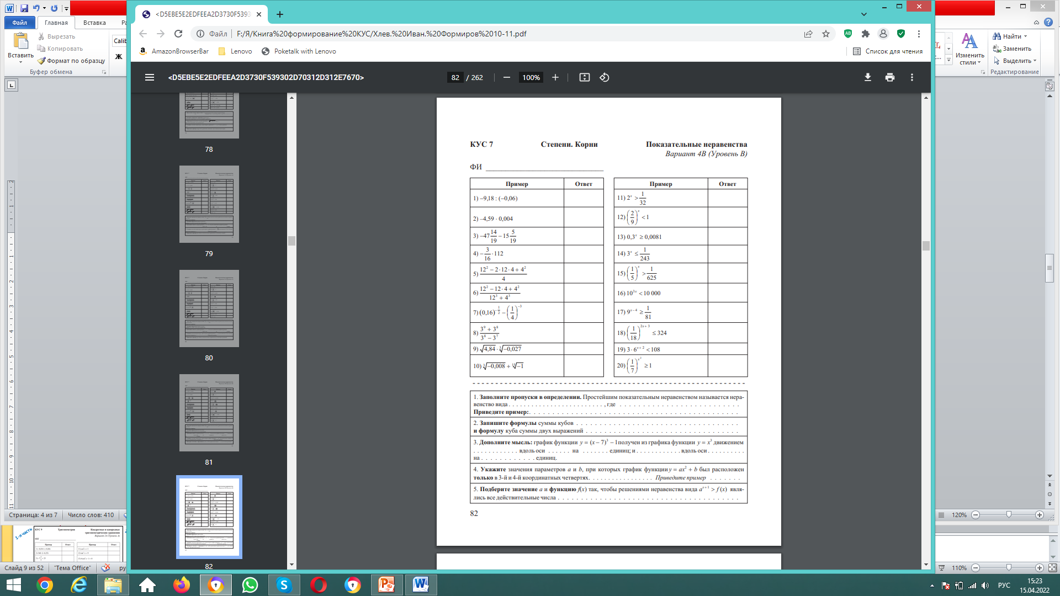
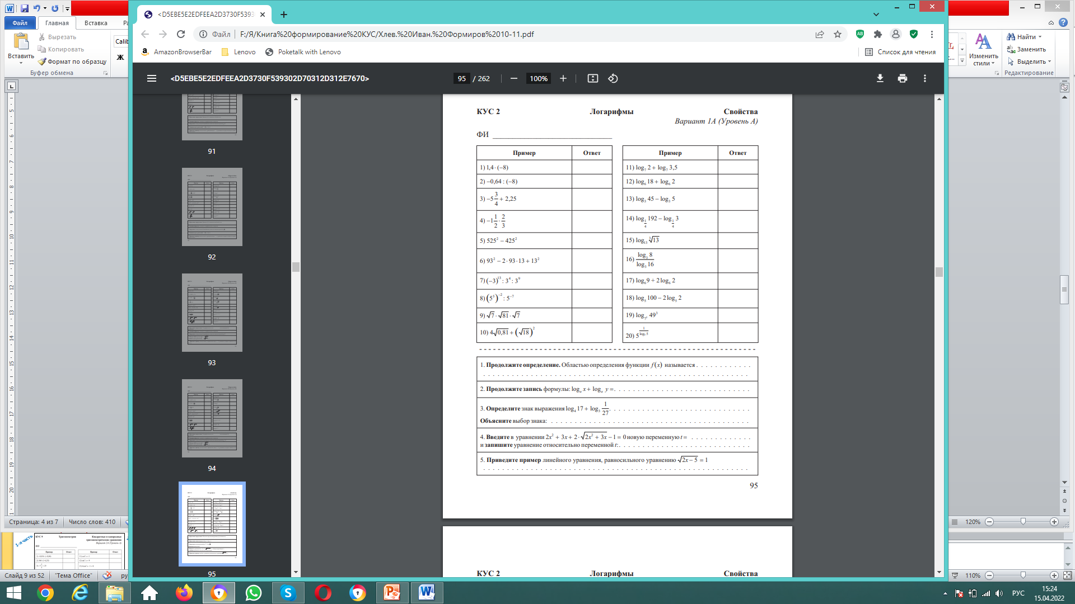
КУС – контрольный устный счёт 10-11
1-я часть
2-я часть

Slide 10
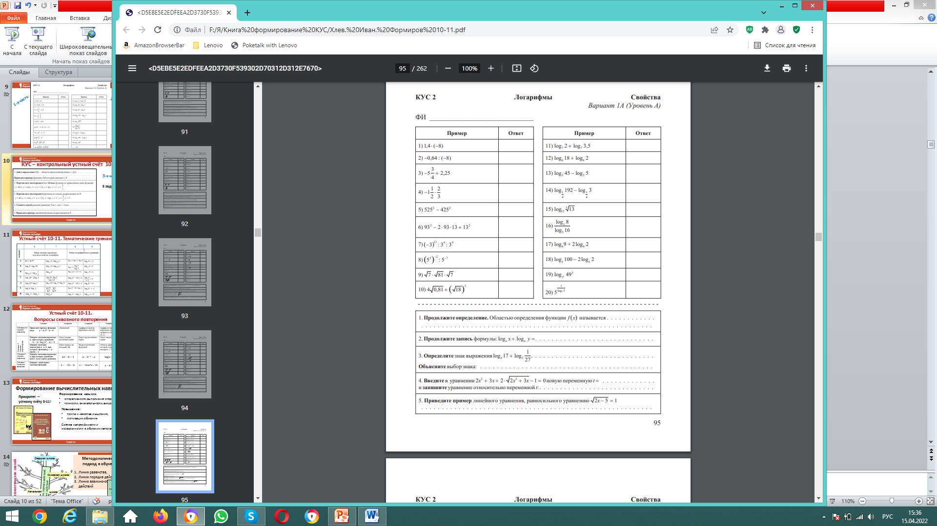
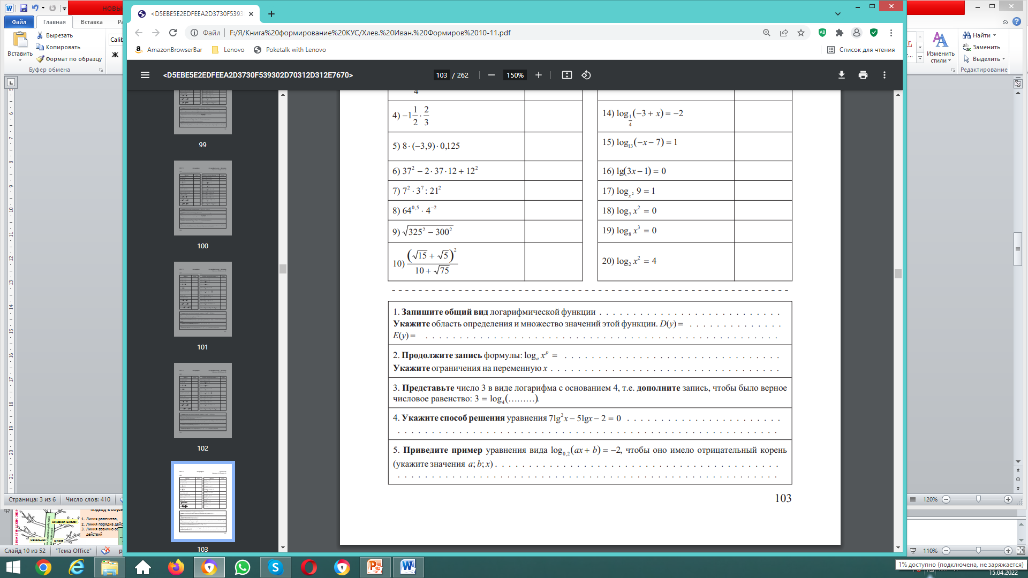
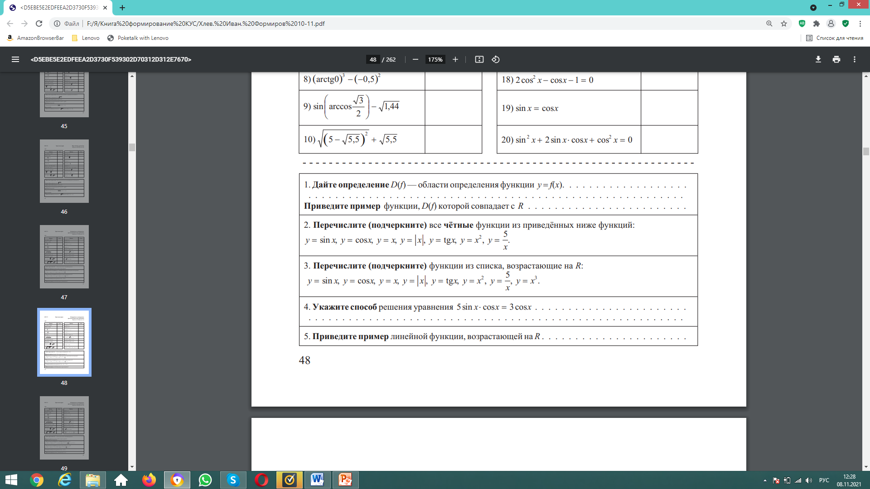
КУС – контрольный устный счёт 10-11
3-я часть:
5 заданий

Slide 11
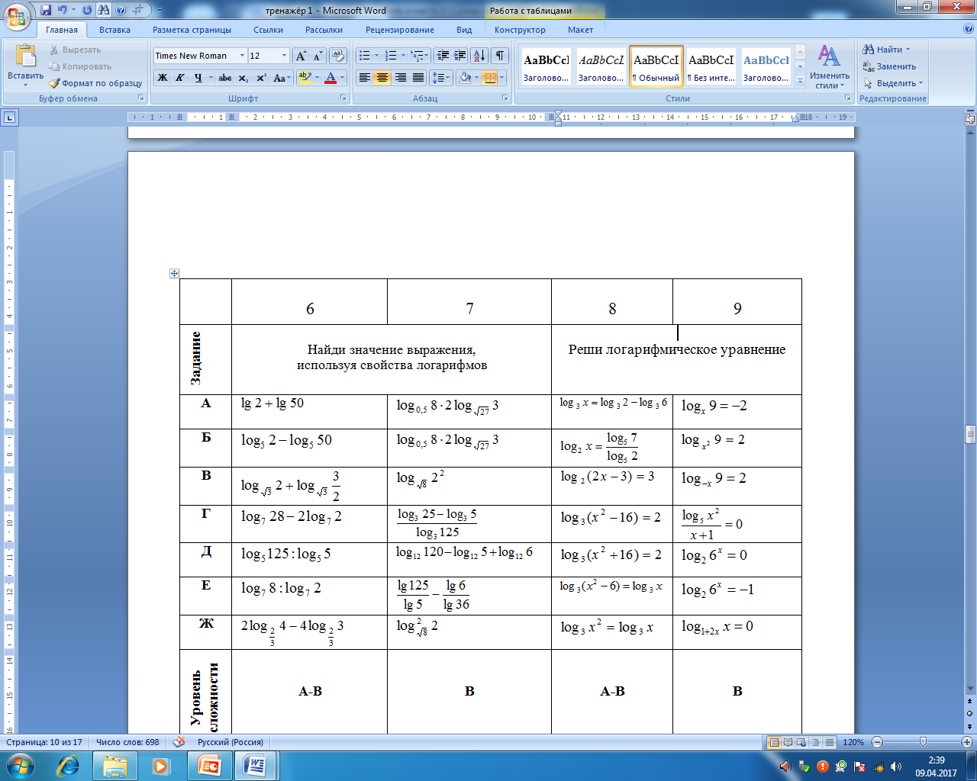
Устный счёт 10-11. Тематические тренажёры

Slide 12
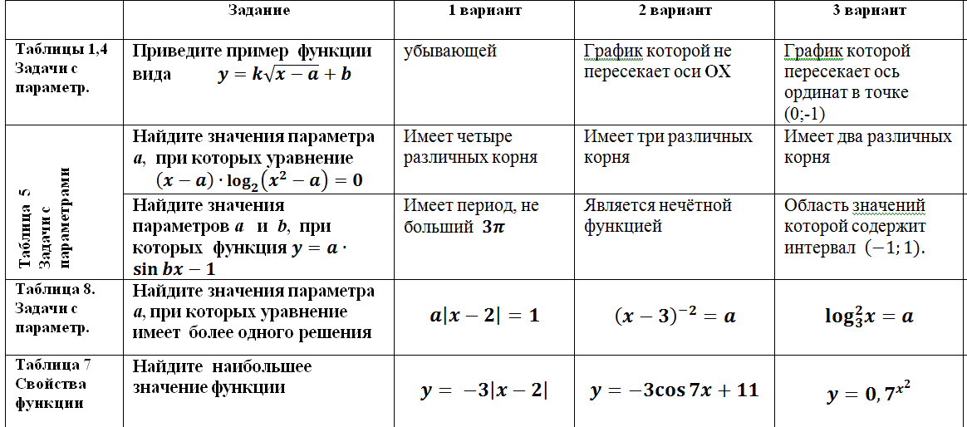
Устный счёт 10-11. Вопросы сквозного повторения

Slide 13
Устный счёт
Формирование навыков:
оперативности выполнения операций,
точности, внимательности, аккуратности.
Повышение:
темпа и качества мышления,
мотивации обучения.
Снятие напряжённости и неуверенности в обучении математике

Slide 14
Устный счёт
Используя устный счёт, можно:
решить много однотипных заданий для формирования навыка;
актуализировать прежние знания и подготовить к изучению нового;
провести пропедевтику: в его содержание заложить элементы знаний, которые встречаются в более сложных заданиях;
тренировать интеллектуальные качества: память, внимание, воображение и логическое мышление.

Slide 15
Ствол – ?
Старшая школа
Идеи познания математики
Основная школа:
Дерево математических знаний
Знание 1
Начальная
школа
Знание 2
Знание 3
Единицы знаний восходят
к общим идеям познания
Вычислительные навыки

Slide 16

Методологический подход
Тезаурус: основные понятия математического языка.
Методологические линии: основные идеи и подходы в познании математики.
Сквозные методы решения: основные подходы к обработке математической информации.
Алгоритм решения задачи с опорой на методологию.

Slide 17
Предметный словарь (тезаурус)
объект, всего 4
Выражение, функция, уравнение, неравенство.
Целые: 1-й степени, 2-й, высших степеней;
дробное рациональное; иррациональное, показательное, логарифмическое и т.д.
тип объекта (выражения),
всего 9
сложение и вычитание, умножение и деление,
возведение в степень и извлечение корня,
логарифмирование и потенцирование,
дифференцирование и интегрирование, модуль, предельный переход.
Операция
Всего - 12

Slide 18
базовая задача
Задача уровня А с конкретной формулировкой, алгоритм решения которой однозначно сформулирован в учебнике
ключевая задача
Задача – идея, ключевой шаг в поиске алгоритма решения предложенной задачи
произведение множителей равно нулю,
дробь равна нулю,
введение новой переменной,
метод интервалов,
однородность многочлена.
сквозной метод

Slide 19
Алгоритм решения задачи
определить объект и идентифицировать тип,
найти идею решения,
проверить на применение сквозного метода,
выстроить алгоритм решения, дойти в решении до базовой задачи,
решить базовую задачу, записать ответ.

Slide 20
Исполнение алгоритма решения задачи
Решить уравнение
1. Идентифицировать тип.
2. Найти идею решения.
3. Проверить на применение сквозного метода,
4. Выстроить алгоритм, дойти в решении до базовой задачи.
5. Решить базовую задачу,
записать ответ.
Иррациональное уравнение
Произведение равно нулю
Базовое иррациональное уравнение

Slide 21
Методологический подход
Тезаурус
Сквозные методы решения.
Произведение равно нулю,
Дробь равна нулю,
Пропорция,
…..
Методологические линии: ???

Slide 22
Старшая школа
Ствол – ?
Основная школа:
Методологические линии
1. Линия равенства.
2. Линия порядка действий.
3. Линия взаимно-обратных действий.
Дерево математических знаний
Линии: равенства, порядка действий, взаимно-обратных действий
Начальная
школа
Вычислительные навыки

Slide 23
Математические равенства
Тождества
Функции
Формулы
Уравнения
Способствует пониманию смысла каждого равенства.
Формирует навыки проверки и самоконтроля.
Ведёт к усвоению теории равносильности уравнений и неравенств

Slide 24
Порядок действий и последняя операция
Алгоритмы решения задач.
Профилактика ошибок.
Анализ работы и самоконтроль.
Сокращение
дробей
Порядок действий
и последняя операция
Правильность вычислений
Решение уравнений
Выражение величины
из формулы
Преобразование
графика функции

Slide 25
Классы | Взаимно-обратные действия
Нач. школа | Обратная операция, обратная задача
7 класс | Взаимно-обратные действия (разложить многочлен на множители – представить выражение в виде многочлена)
8-11 классы | Взаимно-обратные операции ( возведение в степень – извлечение корня), обратные задачи, обратные теоремы (свойства и признаки), обратная функция
Прогнозирование новых знаний.
Усвоение сложных понятий: корня n-й степени, логарифма, обратных тригонометрических функций.

Slide 26
Систематизация и обобщение, 7-9 кл.
Теория: определения, формулы, свойства с указанием по их применению.
Тематические задания.
Образцы выполнения заданий.
Математические ловушки.
Методические рекомендации.
Ответы.
Обращены ученикам, адресованы всем

Slide 27
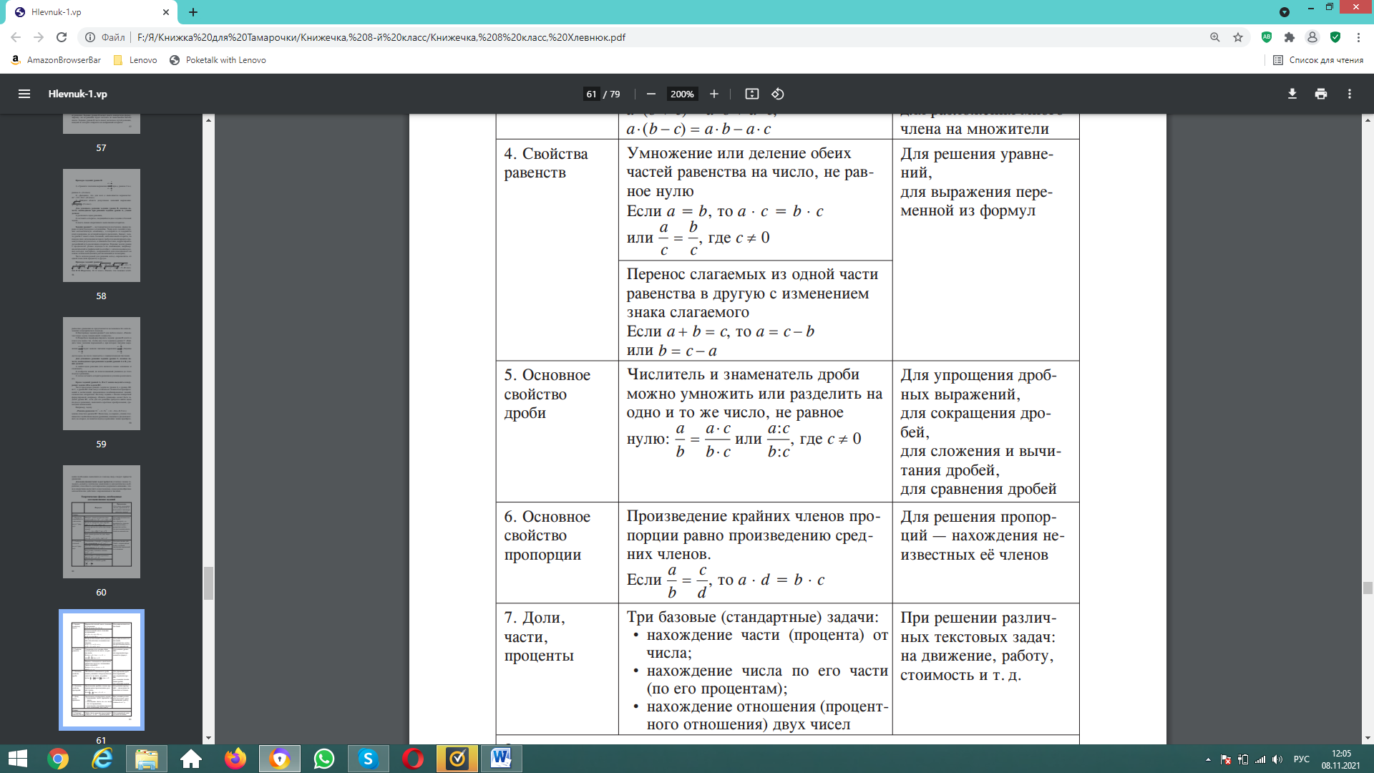
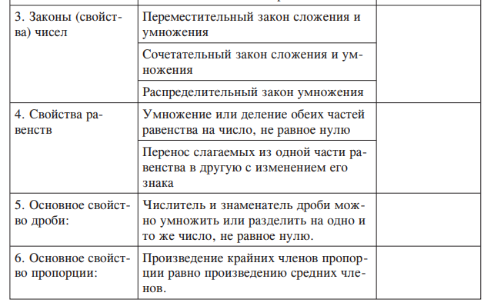
Теоретические факты
Теория: проверяет ученик
Теория: заполняет ученик

Slide 28
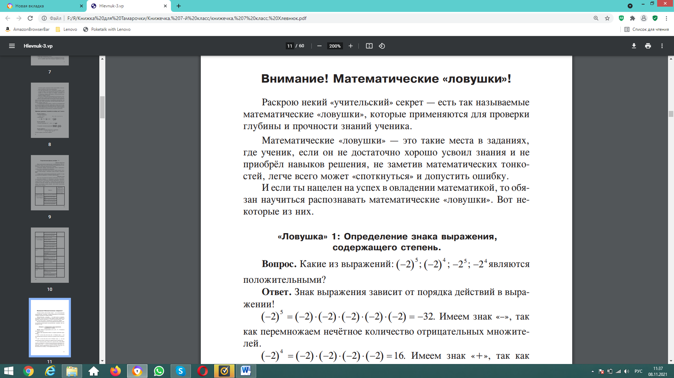
Математические ловушки
Формулы сокращённого умножения.
Знаки выражений.
Разложение на множители.
Сокращение дробей.
И т.д.

Slide 29
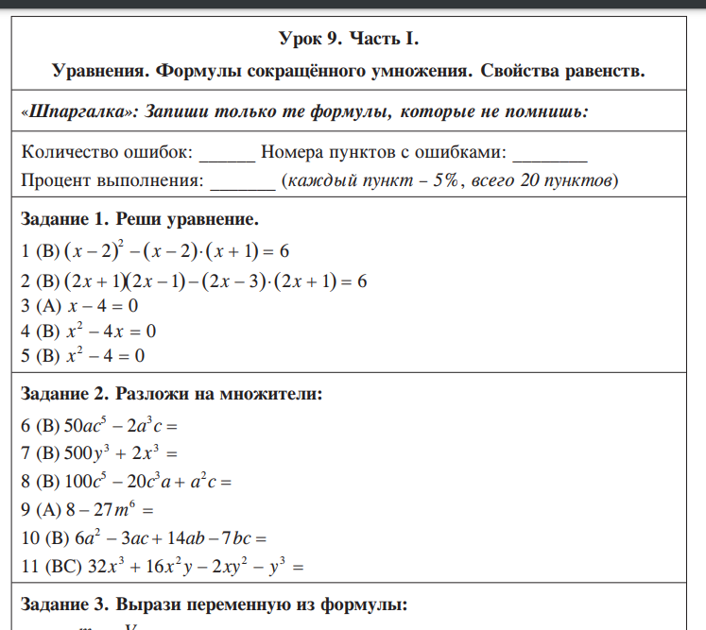
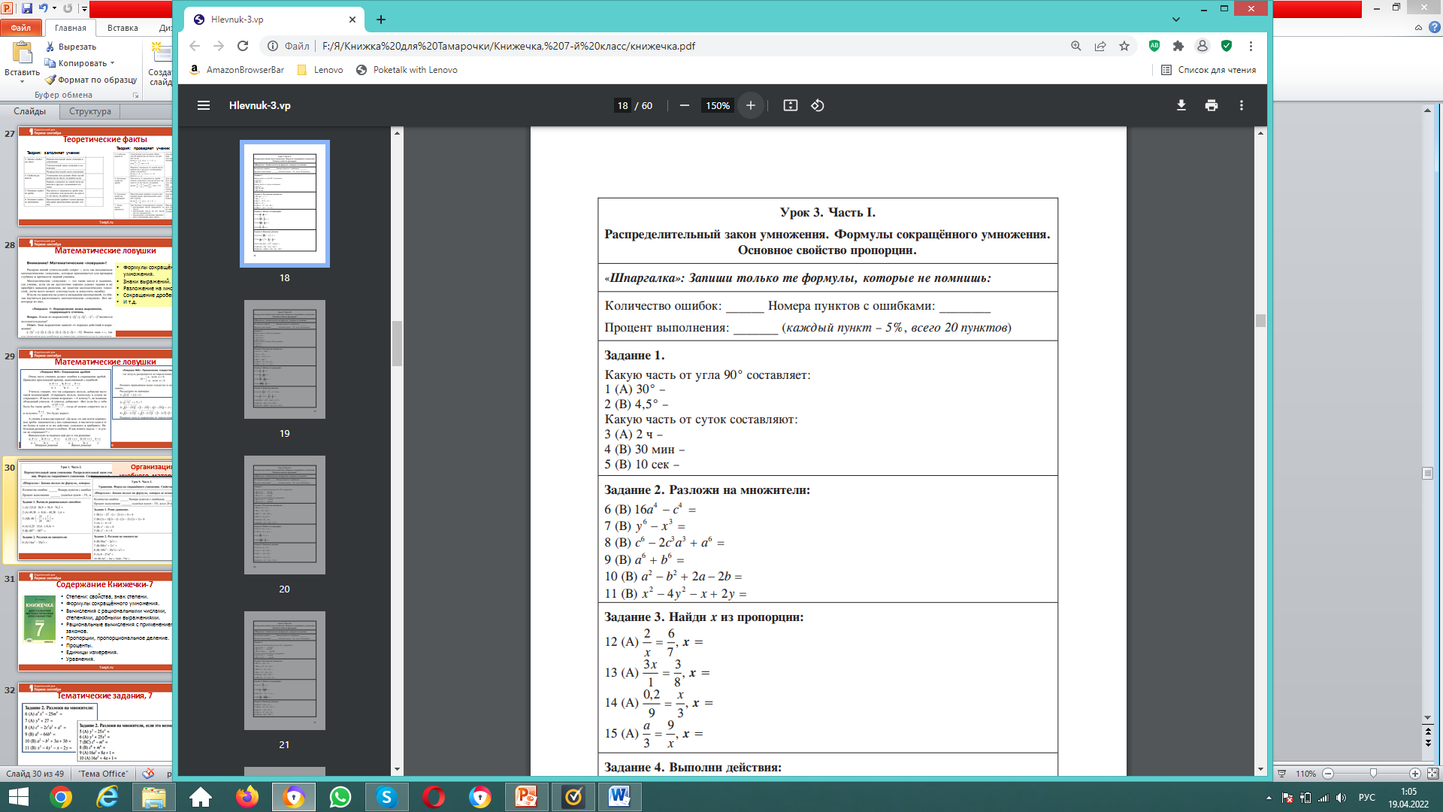
Организация учебного материала
Обозначены:
Темы заданий.
Акцент на связь теории с практикой.
Самостоятельный мониторинг

Slide 30
Содержание Книжечки-7
Степени: свойства, знак степени.
Формулы сокращённого умножения.
Вычисления с рациональными числами, степенями, дробными выражениями.
Рациональные вычисления с применением законов.
Пропорции, пропорциональное деление.
Проценты.
Единицы измерения.
Уравнения.

Slide 31
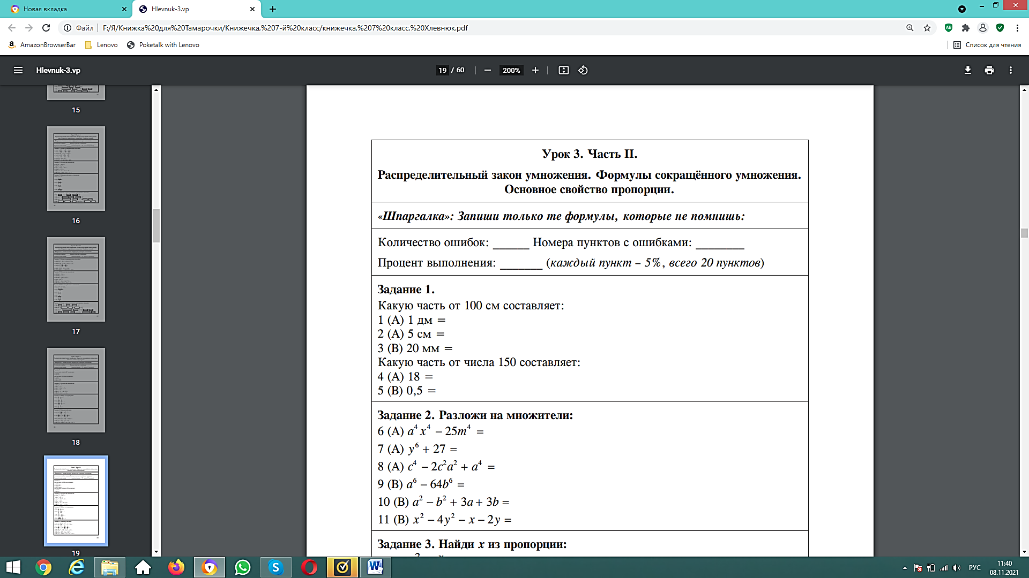
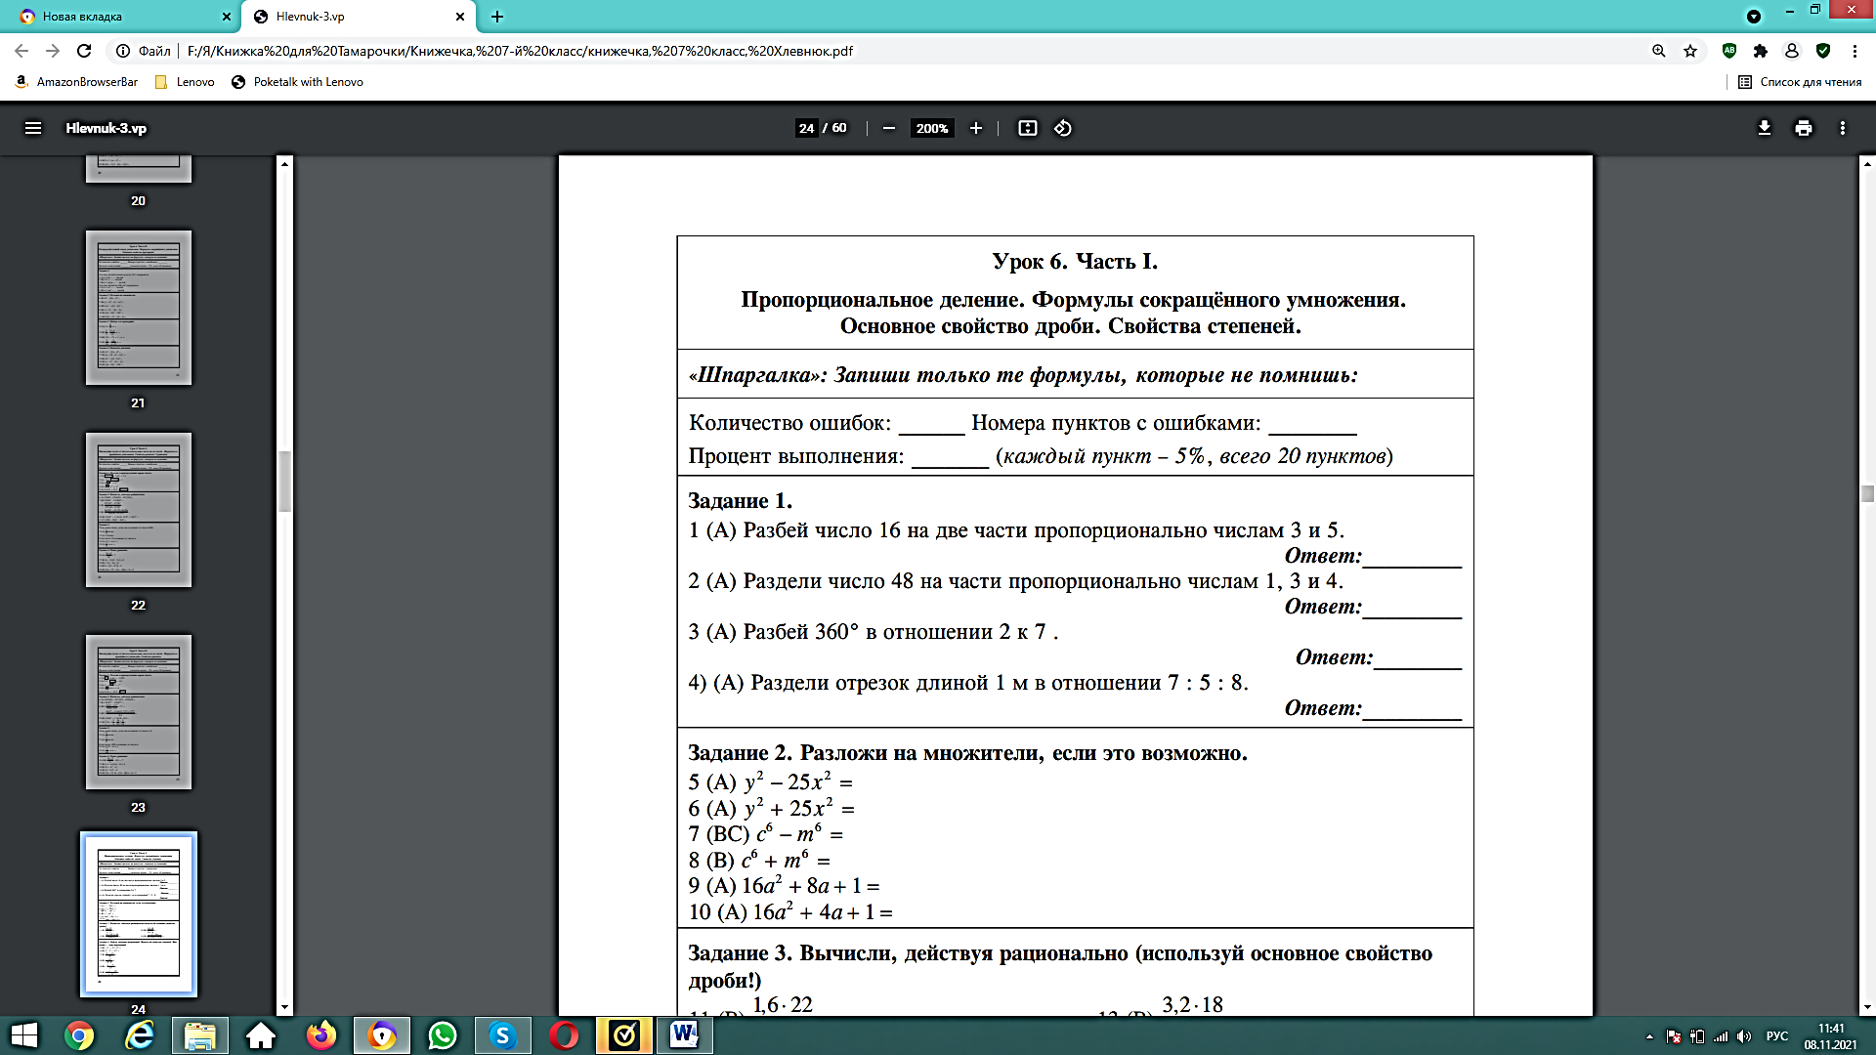
Тематические задания, 7

Slide 32
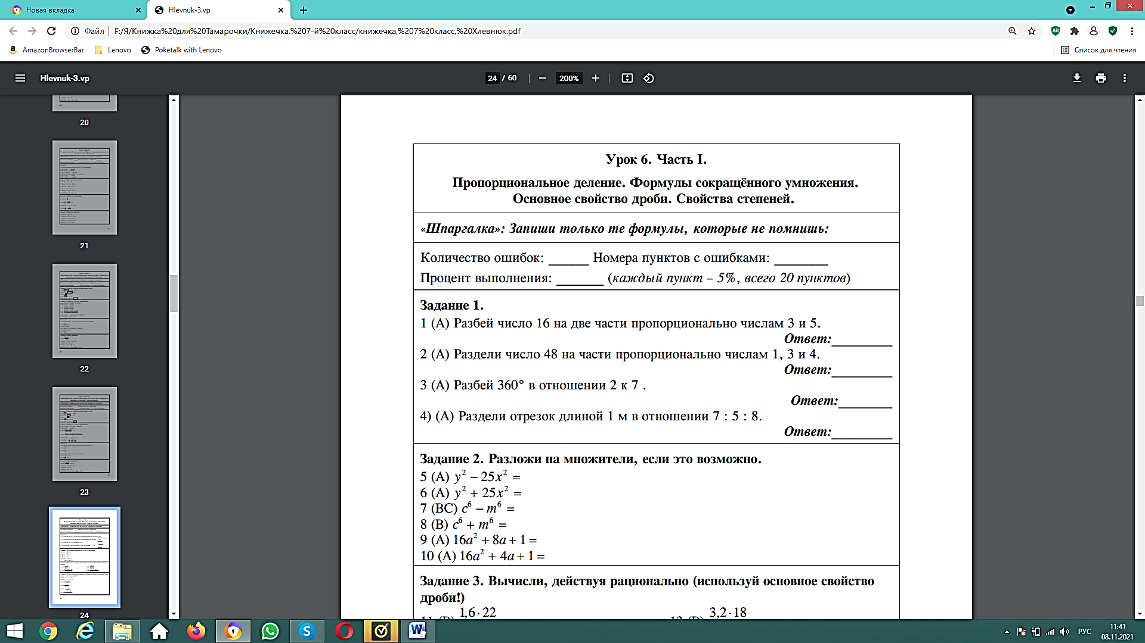

Тематические задания, 7

Slide 33
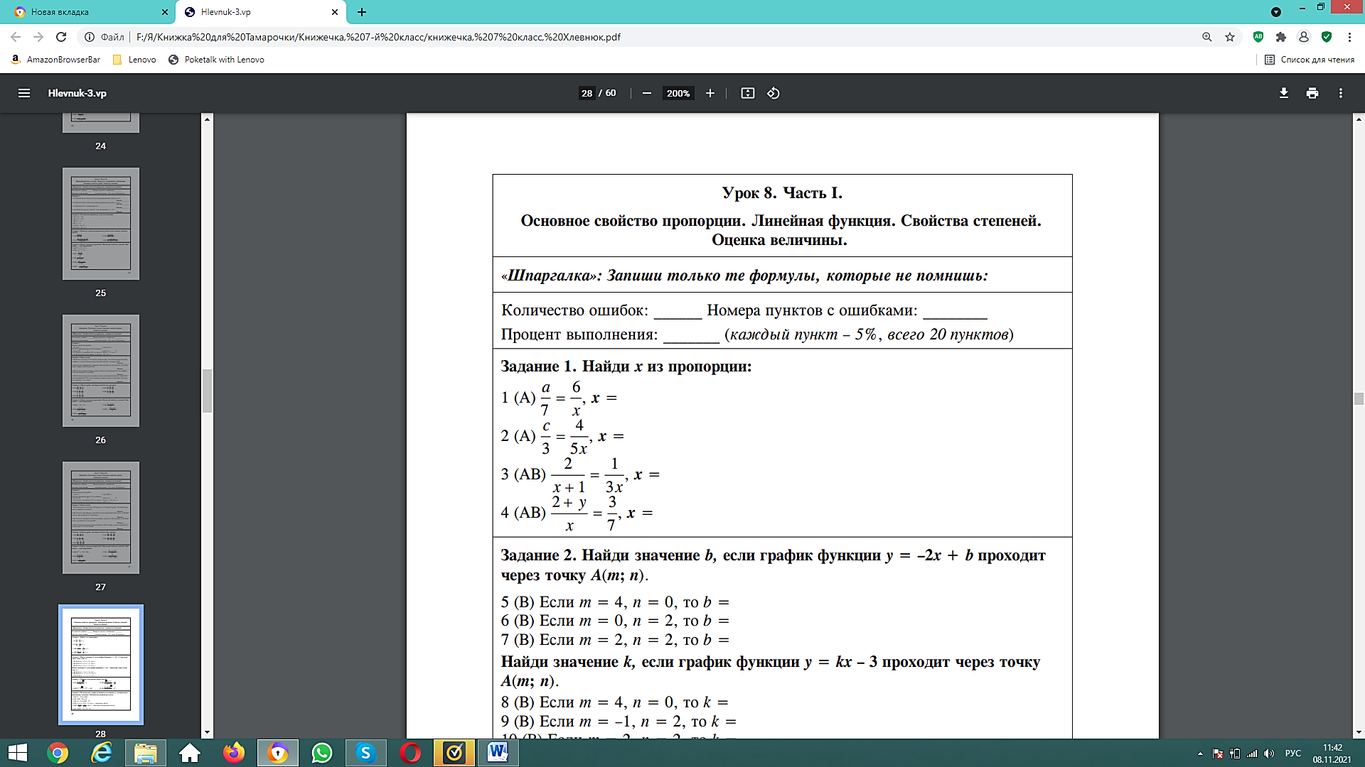

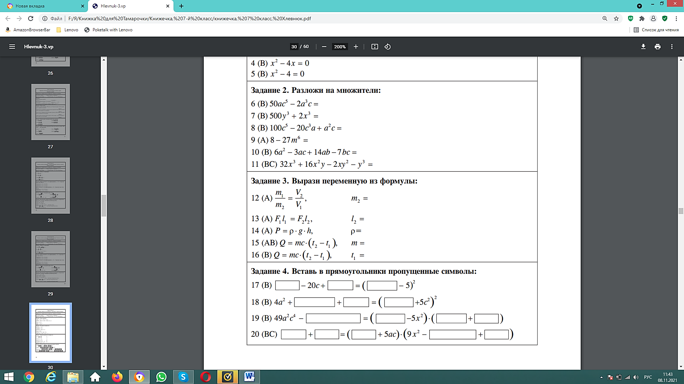
Тематические задания, 7

Slide 34
Содержание Книжечки-8
Дробные рациональные выражения, ОДЗ.
Степень с целым показателем.
Иррациональные числа.
Квадратный корень: определение, свойства, 3 базовые задачи.
Квадратные уравнения и уравнения, приводимые к квадратным.
Линейные неравенства.
Функции и графики.
Прикладные задачи

Slide 35
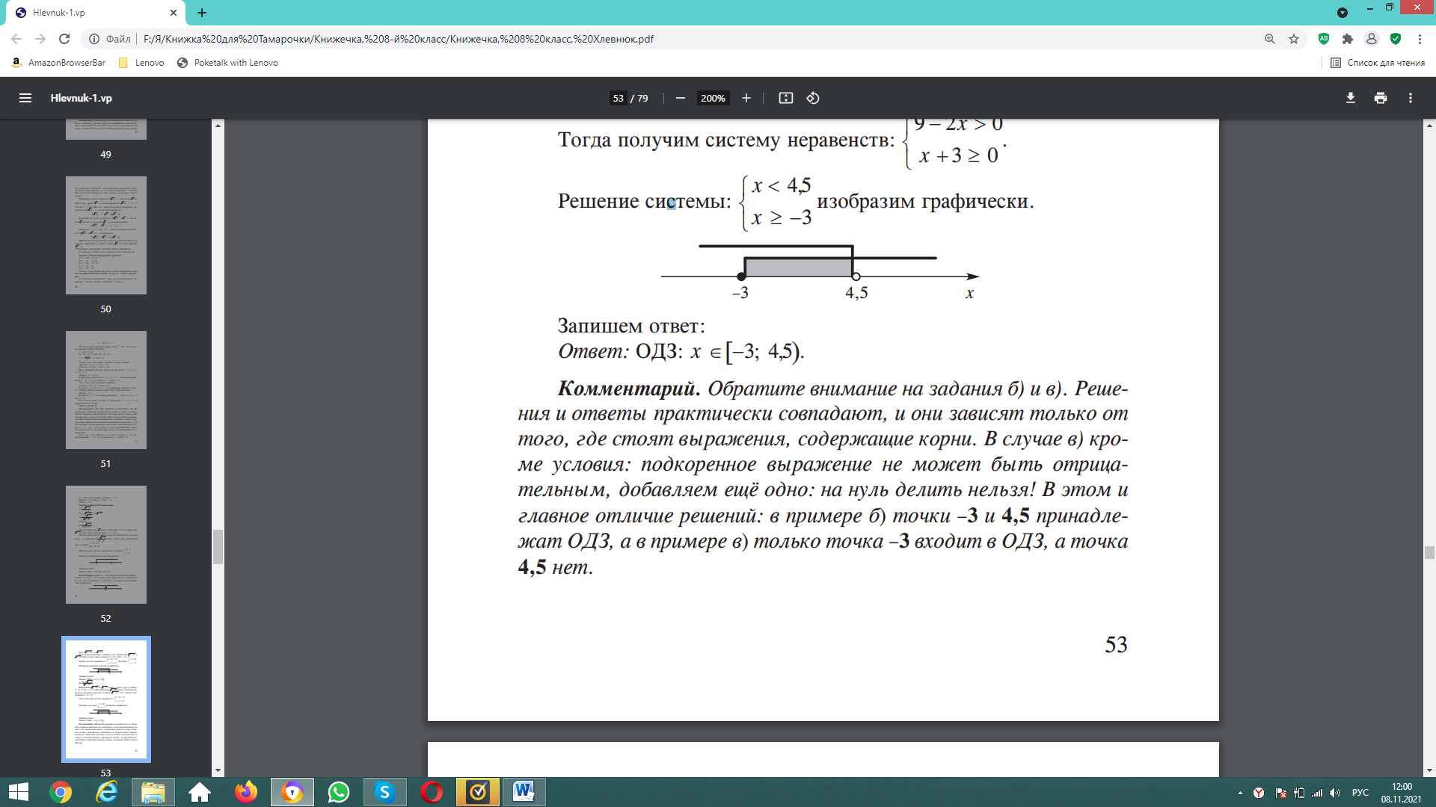
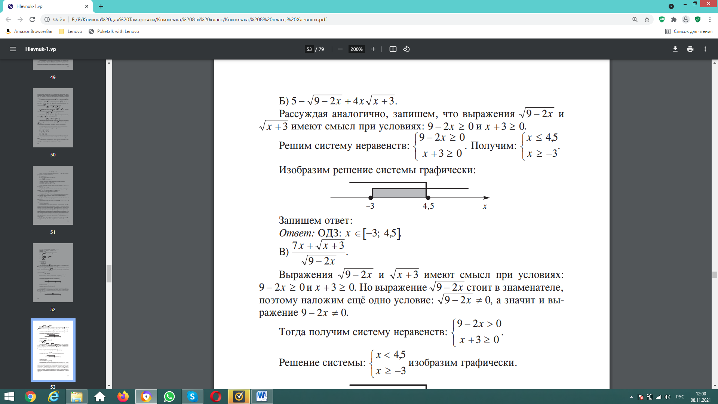
Образец оформления задания
Найти ОДЗ выражения

Slide 36
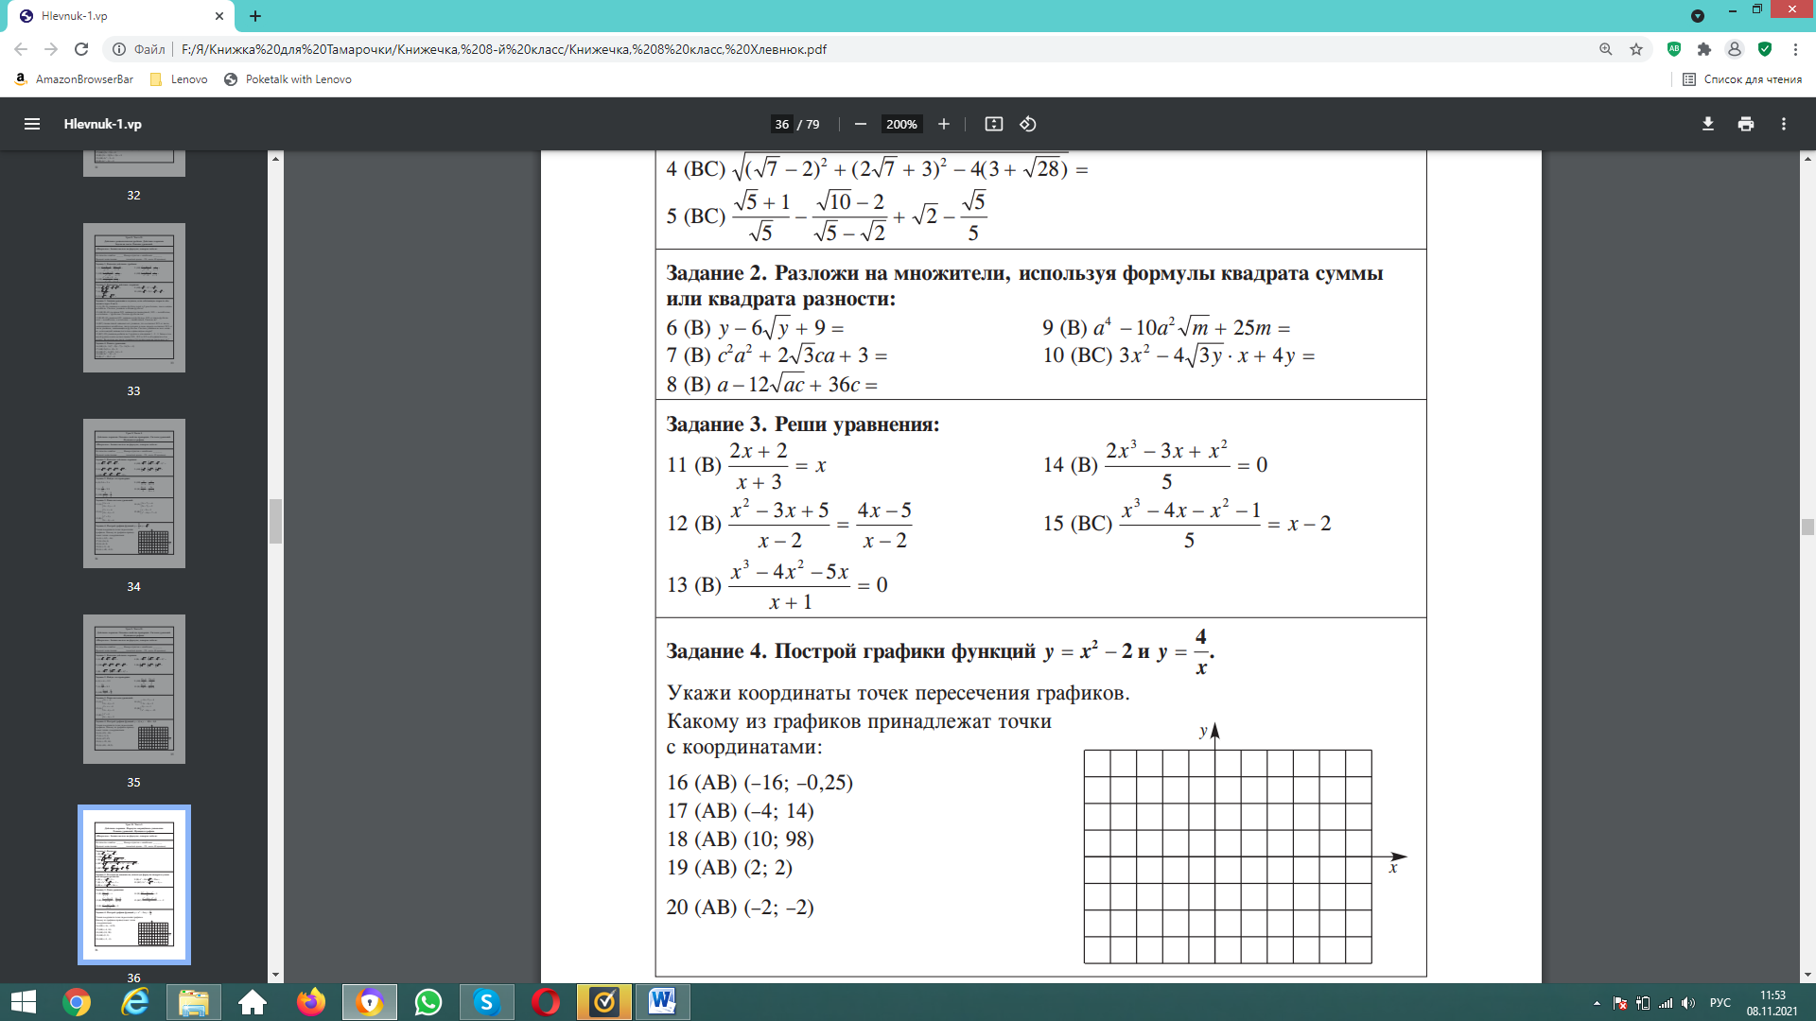
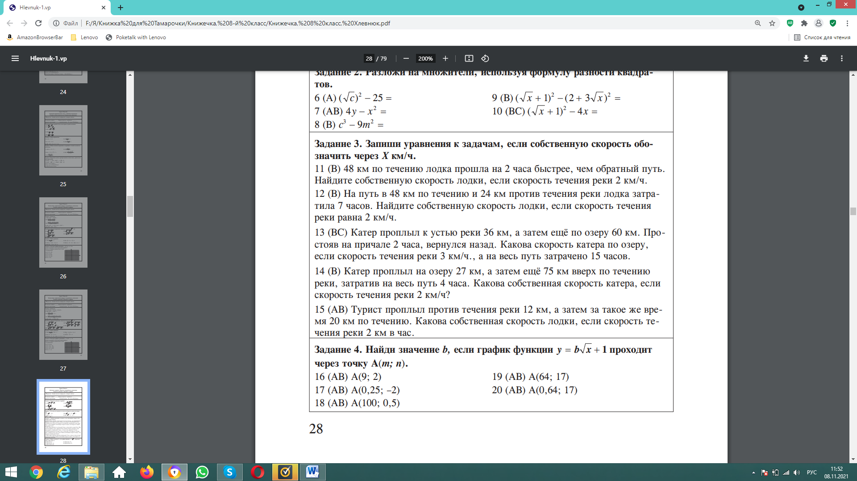
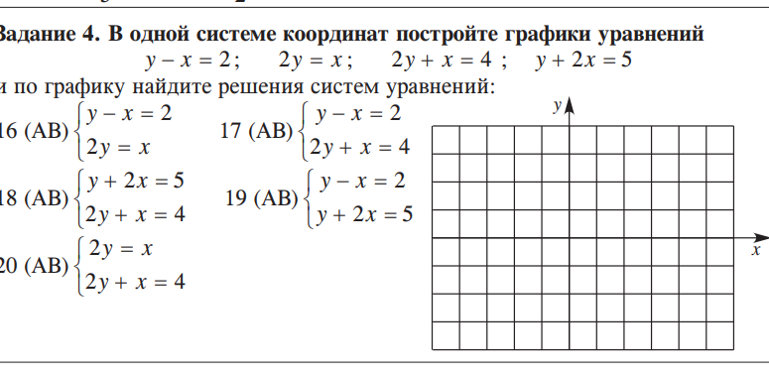
Задания на тему «Функции и графики», 8
Обнаружение новых связей, овладение общими подходами

Slide 37
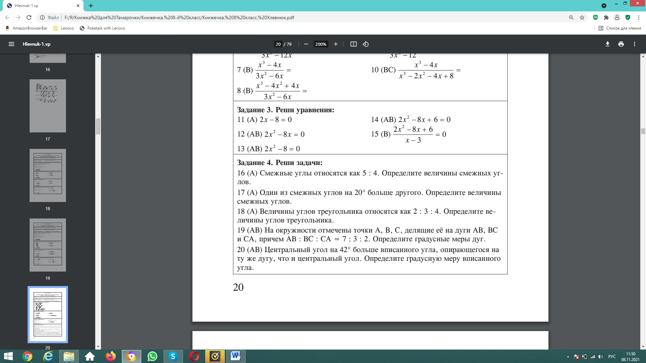
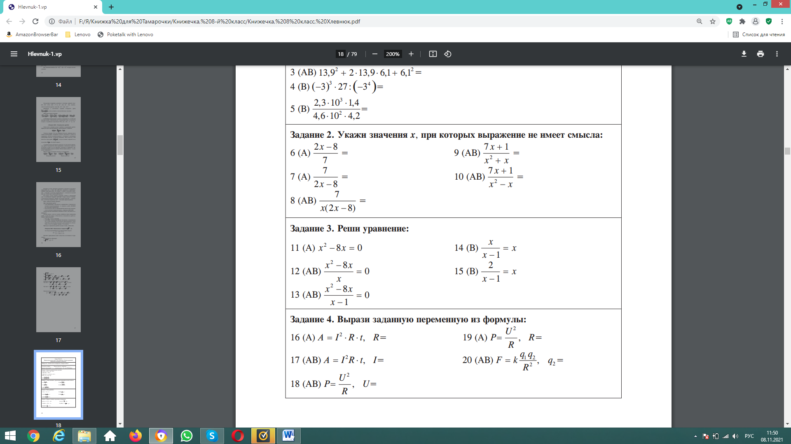
Тематические задания, 8
Интеграция
с геометрией, физикой

Slide 38
Содержание Книжечки-9
Дробные рациональные, иррациональные, степенные выражения, ОДЗ.
Уравнения высших степеней, с модулем, параметром.
Неравенства: целые и дробно-рациональные.
Системы и совокупности.
Функции и графики. Преобразование графика.
Числовые последовательности.
Прикладные задачи

Slide 39
Сквозные методы решения в Книжечке -9
Методы:
пропорция,
произведение множителей равно нулю,
дробь равна нулю,
введение новой переменной,
метод интервалов,
однородность многочлена.
В Книжечке-9 описаны четыре сквозных метода
позволяют работать с выражениями, уравнениями, неравенствами
и функциями разных типов

Slide 40
Систематизация и обобщение
Основа формирования математического мышления:
Выделение существенных признаков объекта;
Соотнесение конкретного объекта с образцом (каноном);
Обнаружение новых связей между объектами;
Овладение общими приёмами решения.
Математическое мышление – способность видеть шаблоны в окружающем мире

Slide 41
Обучение в старшей школе
Научить ученика решать задачи
на основе методологического пдхода
Фундамент: вычисления и преобразования
Теория в рамках темы: понятия и определения, теоретические положения, общий (канонический) вид; базовые задачи и их решения.
Способы и подходы к решению: выстраивание алгоритмов и исполнение.

Slide 42
«Дорожная карта» решения задачи
Формулировка
задачи
Идентификация: тема, раздел, тип, вид.
Теория: определение, теоремы, формулы, базовая задача (канонический вид и решение)
Ученик знает
и понимает
Перебор возможных подходов и выбор способа решения
Составление плана (алгоритма)
и его реализация
Результат, ответ.

Slide 43
Исполнение алгоритма
Решить уравнение
1. Идентифицировать тип.
2. Найти идею решения.
3. Проверить на применение сквозного метода,
4. Довести решение до базовой задачи.
5. Решить базовую задачу,
записать ответ.
Иррациональное уравнение
Произведение равно нулю
Базовое иррациональное уравнение

Slide 44
Систематизация и обобщение. Теория и практика
Книга для ученика.
Книги для учителя, 1-2 части.

Slide 45
Психологические проблемы усвоения
Сложности осознания обучающимися:
границ предметного материала,
подходов к обработке математической информации,
методов получения новых знаний
Основной принцип: « Ученик знает,
куда и каким маршрутом он идёт на пути знаний»
Повышение мотива к обучению.
Снятие математической тревожности.
Реализация принципа «Учись учиться»..

Slide 46
Учебно-методические пособия

Slide 47
Спасибо за внимание и сотрудничество.
nat_nik_06@list.ru
Хлевнюк Наталья Николаевна

Slide 48

Наши социальные сети

